Slide 1



Bài 16: KHI TRANG SÁCH MỞ RA
Tiết 3

Slide 2


Viết

Slide 3

Nghe – viết
Khi trang sách mở ra
Trang sách còn có lửa
Mà giấy chẳng cháy đâu
Trang sách có ao sâu
Mà giấy không hề ướt
Trang sách không nói được
Sao em nghe điều gì
Dạt dào như sóng vỗ
Một chân trời đang đi.
Khổ thơ có những chữ nào cần viết hoa?

Slide 4
Nghe – viết
Khi trang sách mở ra
Trang sách còn có lửa
Mà giấy chẳng cháy đâu
Trang sách có ao sâu
Mà giấy không hề ướt
Trang sách không nói được
Sao em nghe điều gì
Dạt dào như sóng vỗ
Một chân trời đang đi.
Những chữ đứng đầu câu cần viết hoa.

Slide 5

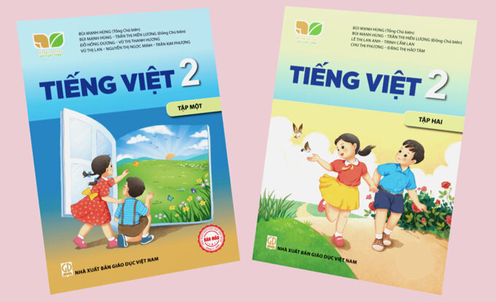
Viết tên 2 tác giả của những cuốn sách em đã học
2

Slide 6
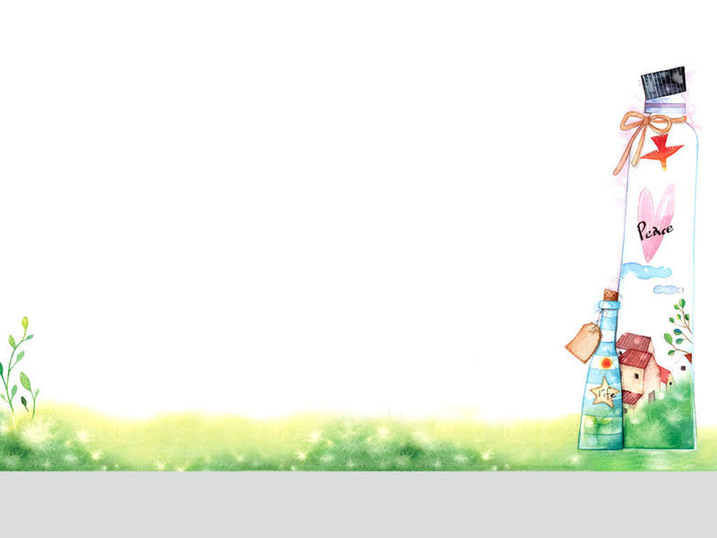
3. Chọn a hoặc b
a. Chọn l hoặc n thay cho ô vuông
Dao có mài mới sắc, người có học mới nên
Hay học thì sang hay làm thì có
Lật từng trang, từng trang
Giấy trắng sờ mát rượi
Thơm tho mùi giấy mới
Nắn nót bàn tay xinh.

Slide 7
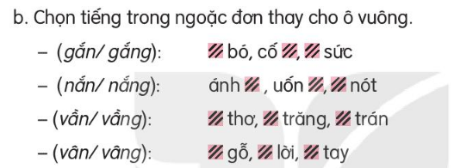
gắn bó, cố gắng, gắng sức
Ánh nắng, uốn nắn, nắn nót
Vần thơ, vầng trăng, vầng trán
Vân gỗ, vâng lời, vân tay

Slide 8


CỦNG CỐ BÀI HỌC

